Slide 1
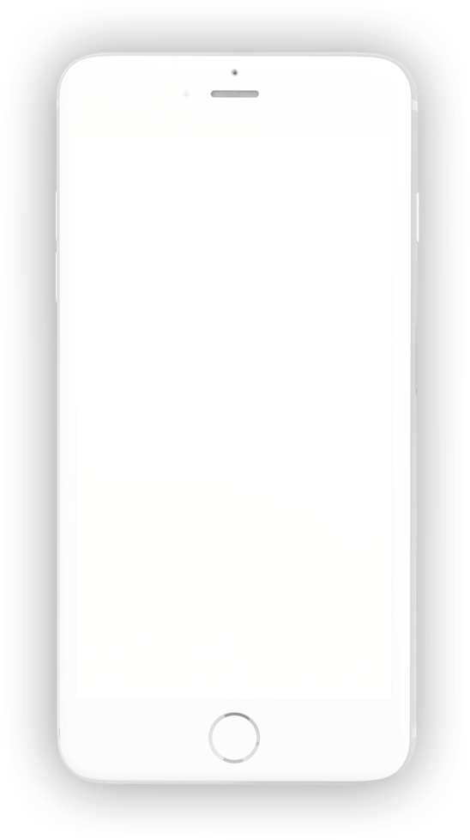
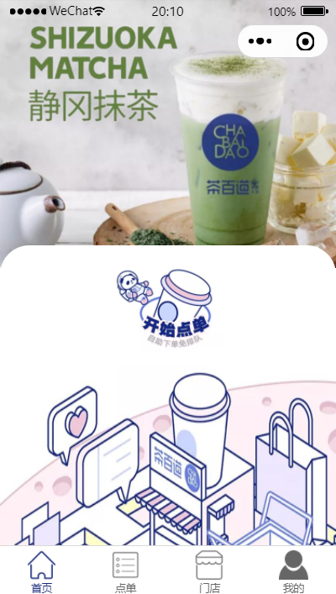
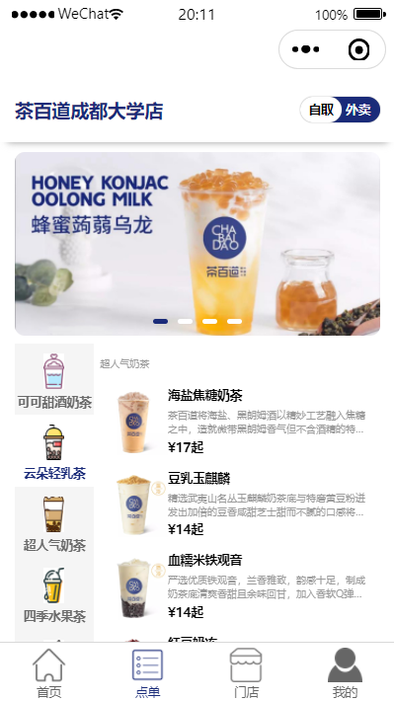
CHABAIDAO
茶百道饮品
微信茶百道点单小程序
我们小组制作了一个微信茶百道点单类的小程序，整个小程序的功能包括对商品的展示、对商品的点单、附近门店搜索页面和一个用户个人页面。
第四小组 组长：严珮文

Slide 2

项目概览
01
需求分析
对整个小程序的需求进行分析、设计整个小程序的功能。
02
组内分工
团队对项目流程进行剖析，分工完成。
03
概念设计
微信小程序的尺寸规定、设计过程等。
04
成果展示
整个微信小程序的界面效果。
05
知识点的使用
微信小程序是如何实现的、运用了哪些知识点。
06
总结和反思
完成项目后对真个设计和实现过程的总结和反思。

Slide 3
01
需求分析

Slide 4
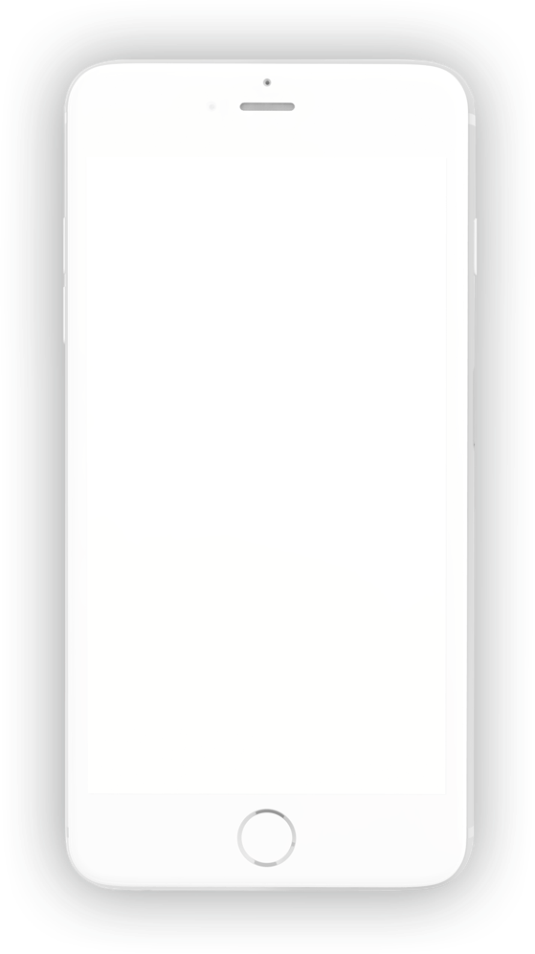
需求分析
对商品的展示
小程序需要给用户对于商品直观的视觉体验，所以需要有大量的图片丰富页面。
能够通过小程序下单商品
用户能通过小程序根据需要下单，所以对不同的商品进行分类，并且需要点击跳转的功能方便用户进行选择。
不同的门店可使用同一小程序
相同品牌下的不同门店可以使用同一个小程序来让用户进行选择，节约成本和时间。
用户的个人页面
用户的个人页面中集成一些资产、订单、和功能类，方便用于进行管理。

Slide 5
02
组内分工

Slide 6

严珮文
尧双霜
李梦帆
组长
制作代码和综合代码
制作代码
制作代码
姜雪
邹琬茹
钱泽敏
制作代码
界面设计
界面设计
王太琴
李丽
文档通用部分的撰写加文档整合
Data的书写和PPT的制作

Slide 7
03
概念设计

Slide 8
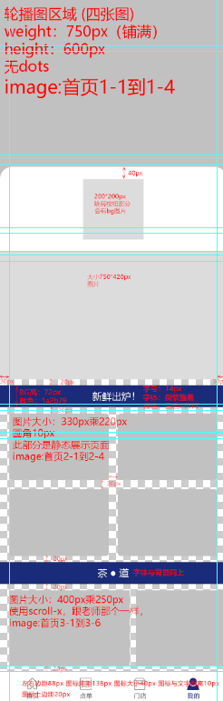
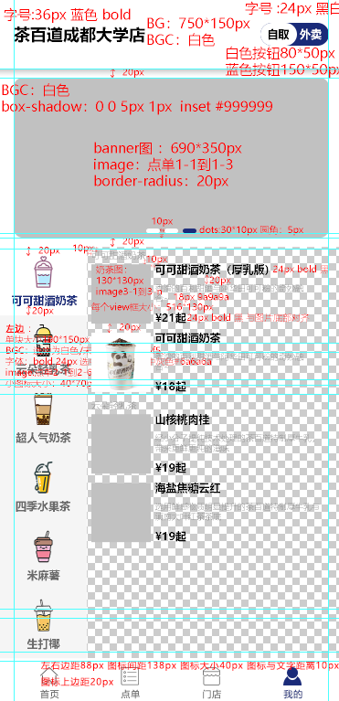
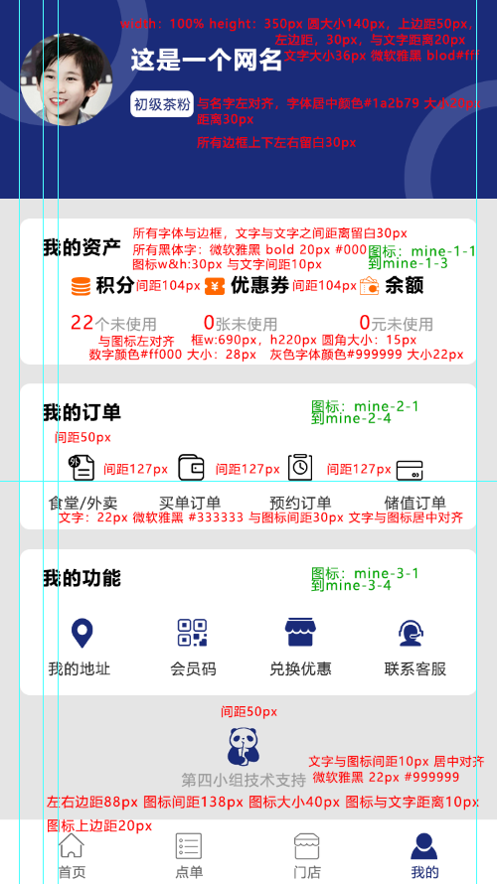
概念设计
对小程序的页面布局和尺寸做了详细规划
在概念设计中，将整个小程序的基本布局用灰色方块和图标表示出来，并且标明了合适的尺寸和相应的图片。

Slide 9
04
成果展示

Slide 10
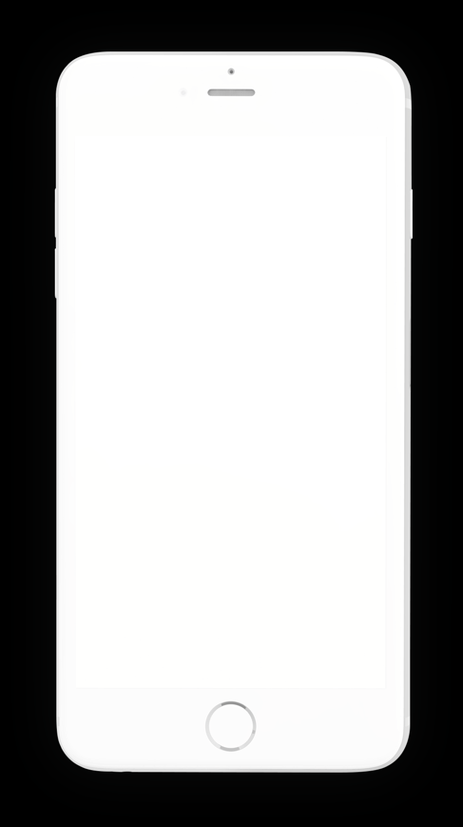
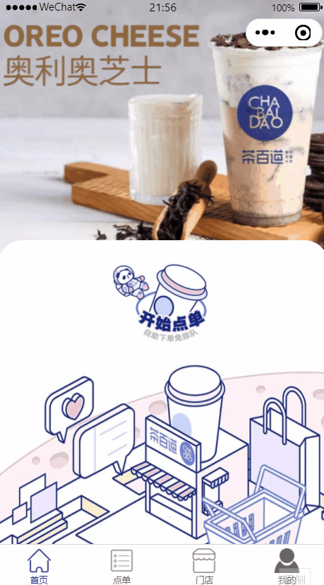
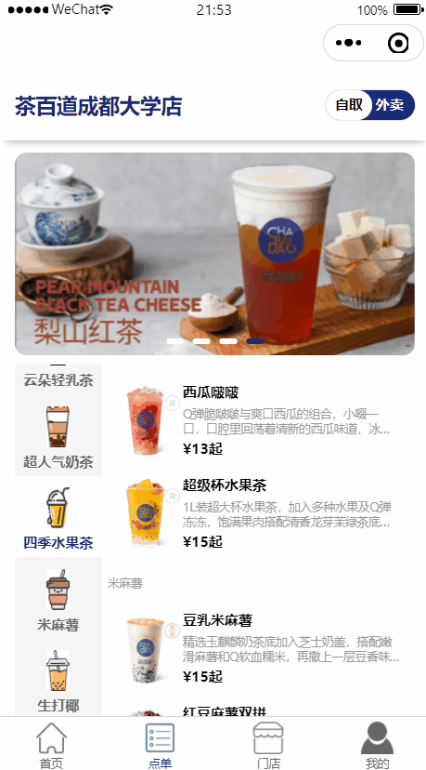
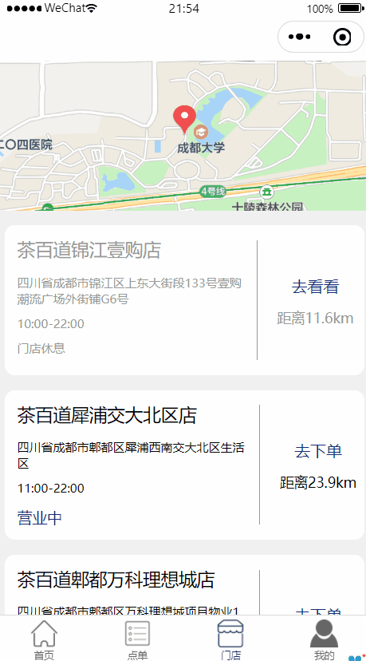
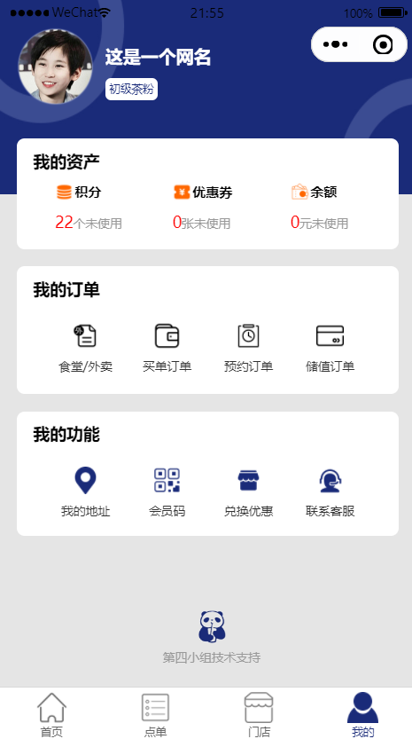
成果展示
首页
点单
门店
我的
一些商品展示，点击跳转到底部特效和点击跳转到点单页面。.
左右侧商品列表都能上下滑动，点击左边列表的分类能够跳转到对应位置。.
地图和不同门店的距离。
资产、订单、功能的集合。

Slide 11
05
知识点的使用

Slide 12

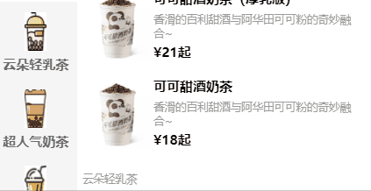

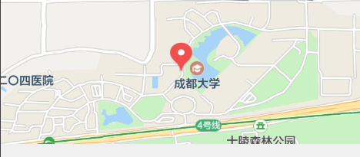
知识点的使用
轮播图
可滚动视图区域
地图
点击到底部和跳转
swiper
主要使用了轮播图的显示知识点属性和自动切换的属性
map
主要使用经度纬度属性和标记点属性
bindTap
主要使用pageScrollTo方法和switchTab方法
scroll-view
主要使用的纵向滚动属性，并且可以点击跳转到相应位置，主要通过setData方法

Slide 13
06
总结和反思

Slide 14

总结和反思
通过本次的完成的微信茶百道点单小程序，我们组综合使用了学习到的轮播图组件、地图组件和可滚动视图区域等组件，能够完成一些简单的JS函数的书写（完成点击跳转页面、点击跳转至页面底部或固定区域的功能）。
在未来的学习中，我们也会着重学习JS相关的语法，加强我们不足的地方。

